Slide 1
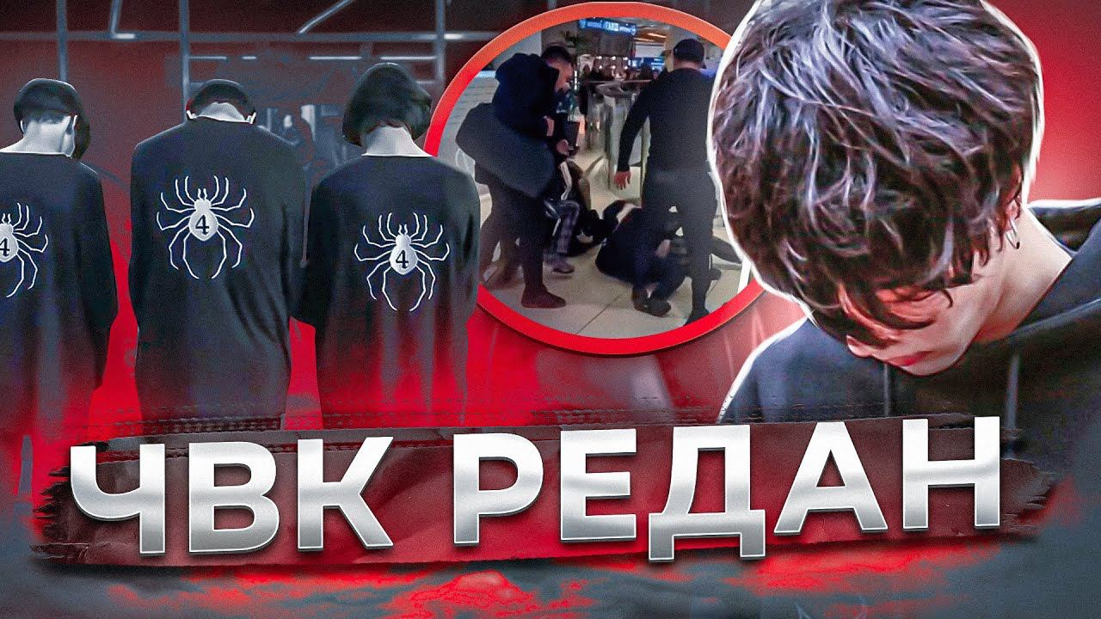
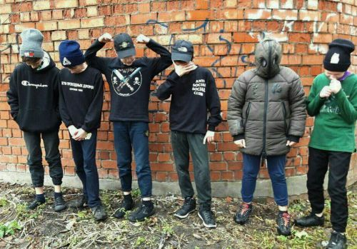
Субкультура “редан” та “офники”: що відомо про нову субкультуру та як батькам убеpегти дітей

Slide 2
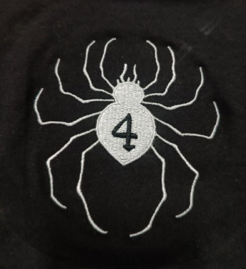
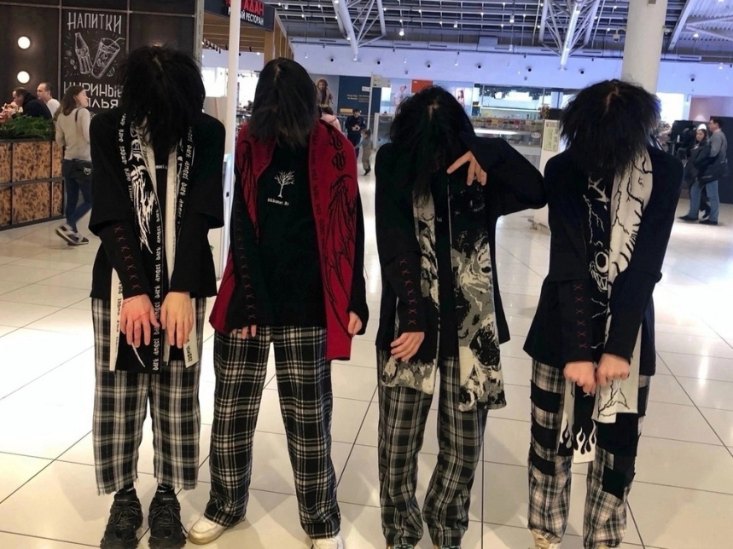
ПВК "Редан" — це не військова компанія, а агресивна молодіжна субкультура, пpихильники аніме, що влаштовують масові бійки. ПВК розшифровується як "приватна воєнна компанія". Молоді люди одягають футболки та світшоти із зображенням павуків і цифри 4, що є відсилкою до аніме Hunter x Hunter.
“Оффники” – прибічники права грубої сили. Таким чином, вони виплескують свою активну агресію.
“Оффники” групами нападають на “реданів”, б'ють їх, принижують, “перевиховують” та знімають це на відео, яке публікують в соцмережах.
“Редани” почали об’єднуватись, щоб забезпечити собі самозахист та мати змогу здійснювати контратаки на “оффників”.

Slide 3
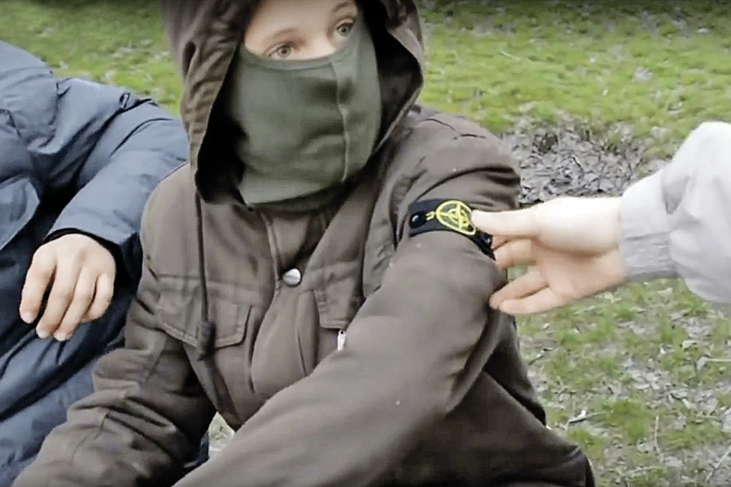
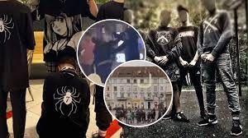
Як батькам розпізнати, що дитина потрапила до субкультури?
Дитина, яка потрапила в субкультуру, часто починає мати дивний вигляд та закривається від спілкування з батьками. Не хоче розповідати, з ким спілкується, адже розуміє, що це підлягає осуду.
Інколи дитина мимоволі говорить якісь дивні філософські сентенції. До прикладу, "всі ми помремо", "смерть – це добре". У дитини змінюється поведінка, присутні коливання настрою.
Ці фактори мають насторожити батьків. Підлітки досить імпульсивні і якимось чином викажуть свою приналежність до тієї чи іншої субкультури.
Субкультури входять у життя дитини в середньому і старшому підлітковому віці, коли йде активна сепарація від родини.

Slide 4
Що можуть зробити батьки?
Найбільш результативними є дії батьків на ранній стадії дорослішання дитини:
“Потрібно виховувати в дитині правильні цінності. І не просто говорити, а показувати на власному прикладі. Сприяти тому, щоб дитина соціалізувалася. Зараз багато дітей знаходиться на дистанційному навчанні та мало спілкуються з однолітками. Потрібно водити їх у різні гуртки та слідкувати за тим, щоб діти знаходили собі друзів та вчилися спілкуватися”.
Також батькам слід звернути увагу на те, чи приймають їхню дитину в різних колективах. Часто до різних субкультур потрапляють діти, яких не приймають у інших групах. Батькам потрібно тримати контроль. Якщо вони бачать, що підліток потрапив під вплив, є ризикована поведінка або дитина робить протиправні дії – треба діяти рішуче.
Незважаючи ні на що, батьки повинні показувати дитині, що вони її люблять і приймають. Навіть, якщо щось не подобається, потрібно тримати зв'язок з дитиною. Слухати, про що вона говорить. Іноді варто перечекати, якщо ситуація не потребує втручання: дитина пофарбувала волосся чи змінила стиль в одязі. В кожному випадку стратегії поведінки батьків – різні.

Slide 5
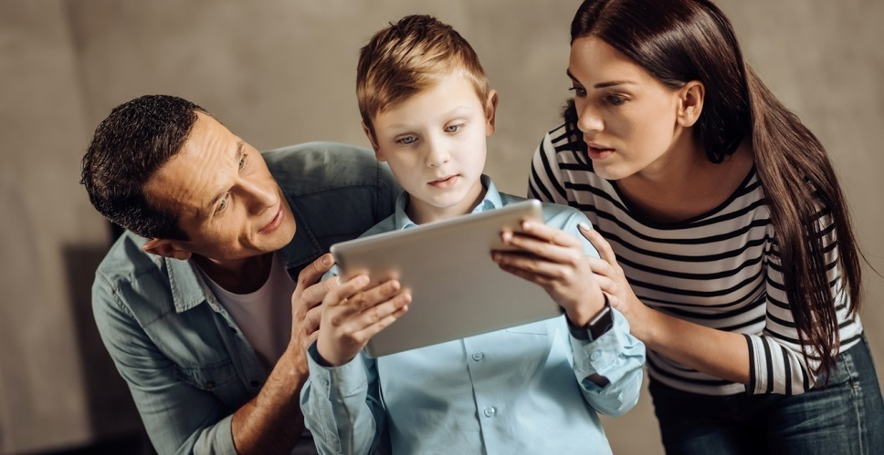
Батькам потрібно:
Спокійно, відверто і прямо поговорити з дитиною. При цьому дайте можливість виговоритися і їй.
Якщо дитина розповідає, куди вона ходить та як проводить свій час – проявіть якомога повну обізнаність в обговорюваній темі; виявляйте терпіння і доброзичливість, аби уникнути емоційного дискомфорту, недовіри чи агресії з боку підлітка.
Опановуйте інтернет-технології, майте власний акаунт і станьте другом своїй дитині в соцмережах;
"Познайомтеся" з її віртуальними друзями, звертайте увагу на фото й відео, що викликають інтерес дитини, зокрема ті, що збережені, поширені або вподобані;
Відкрито пояснювати безпечні та небезпечні моменти в інтернеті, говорити про це. Не критикувати, а саме пояснювати. Водночас давати знати дитині, що в разі прямої небезпеки здоров'ю або життю ви маєте право відреагувати та припинити зв'язок із небезпечним середовищем, онлайн чи офлайн. І теж: не погрожувати, а саме пояснити.
"Я з тобою", "я на твоєму боці", "готова тебе підтримати та вислухати", "ти маєш право на свій простір, якщо він безпечний для твого здоров'я та життя". Це приблизні приклади фраз, з яких можна почати розмову. Важливо дати дитині знати, що вона прийнята, але й що у разі небезпеки ви відреагуєте.

Slide 6
Підлітки також часто копіюють те, що відбувається між батьками та в сімейній системі загалом. Тому важливо також приділити увагу спілкуванню з партнером. Якщо помітили зміни в поведінці дитини, важливо це проговорювати. У відкритих щирих стосунках ці зміни будуть помітними — дитина може бути більш тривожною, агресивною, закритою. Звичайно, що неможливо вберегти від усього, але родина із відкритим щирим спілкуванням має менші ризики.

